Slide 1
CHÀO MỪNG CÁC EM
ĐẾN VỚI TIẾT HỌC HÔM NAY!

Slide 2
KHỞI ĐỘNG
Đại diện các nhóm trình bày tổng kết nội dung chương dưới dạng sơ đồ tư duy, trình bày rõ các nội dung:
Nhóm 2 + Nhóm 4:
Hình lăng trụ đứng tam giác – Hình lăng trụ đứng tứ giác
Hình lăng trụ đứng tam giác: Các đặc điểm; Diện tích xung quanh; Thể tích
Hình lăng trụ đứng tứ giác: Các đặc điểm; Diện tích xung quanh; Thể tích
Nhóm 1 + Nhóm 3:
Hình hộp chữ nhật – Hình lập phương
Hình hộp chữ nhật: Các đặc điểm; Diện tích xung quanh; Thể tích
Hình lập phương: Các đặc điểm; Diện tích xung quanh; Thể tích

Slide 3
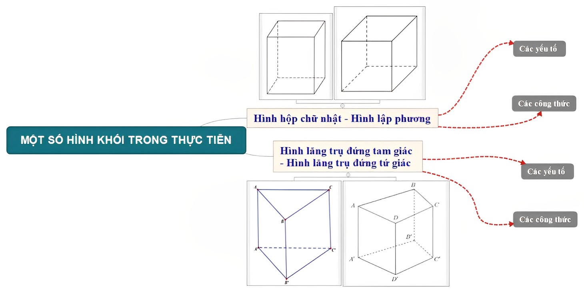

Slide 4
BÀI TẬP
CUỐI CHƯƠNG X

Slide 5
Bài 10.20. Người ta làm một cái hộp có dạng hình hộp chữ nhật bằng bìa với chiều dài 20 cm, chiều rộng 14 cm và chiều cao 15 cm.
a) Tích thể tích của cái hộp.
b) Tính diện tích bìa dùng để làm cái hộp.

Slide 6
Giải:
a) Thể tích của hộp là :
V = S.h = 20. 14. 15 = 4200 (cm³)
b) Diện tích bìa để làm hộp tương ứng với diện tích xung quanh và diện tích 2 mặt đáy của hình hộp chữ nhật.
Diện tích bìa dùng làm hộp là:
2. ( 14 + 20 ). 15 + 2. 20. 14 = 1580 (cm²)

Slide 7
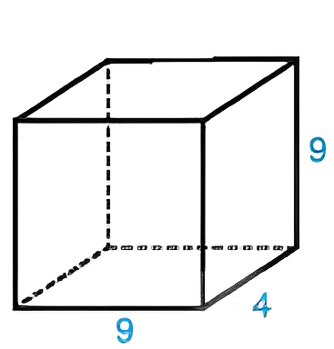

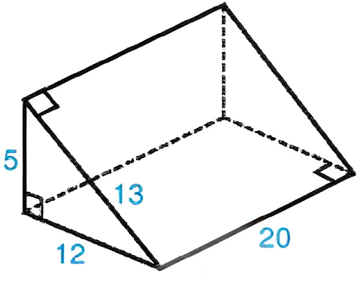
Bài 10.21. Tính thể tích, diện tích xung quanh, diện tích toàn phần của hình hộp chữ nhật và hình lăng trụ trong hình 10.43
Hoạt động nhóm đôi

Slide 8
Giải:
Diện tích xung quanh hình hộp chữ nhật là:
2. (4 + 9). 9 = 234
Diện tích toàn phần hình hộp chữ nhật là:
234 + 2 . 9 . 4 = 306
Thể tích hình hộp chữ nhật là:
9 . 4 . 9 = 324

Slide 9
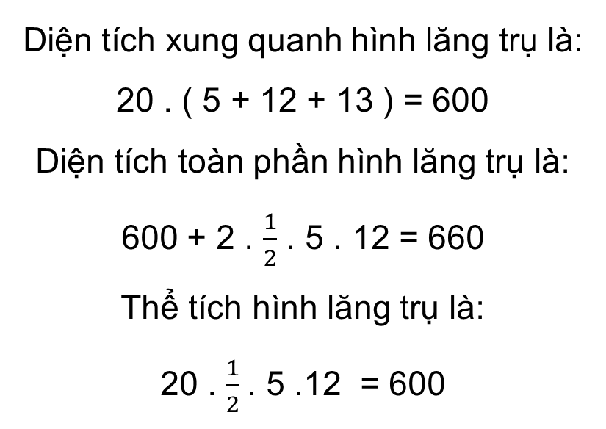
Diện tích xung quanh hình lăng trụ là:
20 . ( 5 + 12 + 13 ) = 600
Diện tích toàn phần hình lăng trụ là:
600 + 2 . $\frac{1}{2}$ . 5 . 12 = 660
Thể tích hình lăng trụ là:
20 . $\frac{1}{2}$. 5 .12 = 600

Slide 10




TRÒ CHƠI TRẮC NGHIỆM
Câu 1. Hình lăng trụ đứng tứ giác có:
(1) Các mặt đáy song song với nhau;
(2) Các mặt đáy là tam giác;
(3) Các mặt đáy là tứ giác;
(4) Các mặt bên là hình chữ nhật.
Có bao nhiêu khẳng định đúng trong các khẳng định trên?
A. 1
B. 2
C. 3
D. 4

Slide 11

Câu 2. Chọn câu đúng.
A. Không có đáp án đúng
B. Các mặt bên của hình lăng trụ đứng là các hình thang cân
C. Các mặt đáy của hình lăng trụ đứng là các hình chữ nhật
D. Các mặt đáy của hình lăng trụ đứng là các hình tam giác

Slide 12
Câu 3. Cho một hình lăng trụ đứng có tổng 12 cạnh. Hỏi đáy của hình lăng trụ đứng này không thể là hình gì?
A. Hình vuông
B. Hình chữ nhật
C. Hình tam giác
D. Hình thoi

Slide 13
Câu 4. Một chiếc tủ lạnh có hai ngăn (một ngăn mát và một ngăn đá) và thể tích ngăn đá bằng một nửa ngăn mát. Biết chiếc tủ lạnh này có dạng hình lăng trụ đứng cao 1,8 m với đáy là hình chữ nhật và có các kích thước 0,5 m, 0,7 m. Thể tích của ngăn mát là:
A. 0,21 m³
C. 0,63 m³
B. 0,42 m³
D. 0,84 m³

Slide 14
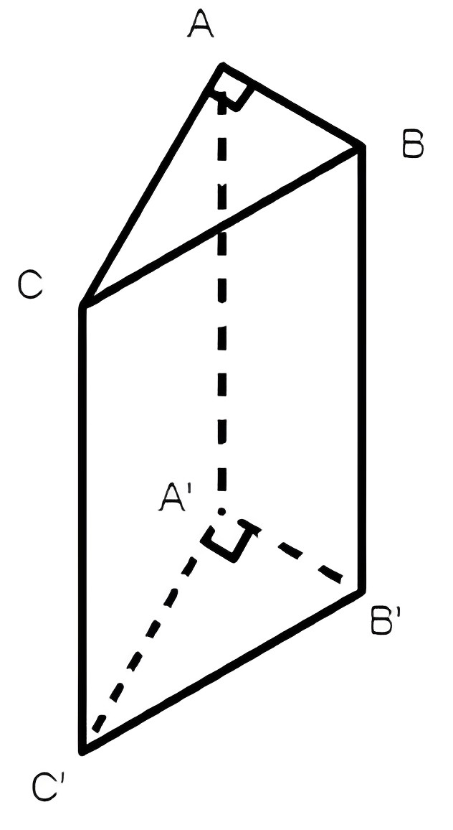
Câu 5. Cho hình lăng trụ đứng ABC.A'B'C' có đáy là tam giác vuông tại A có chiều cao bằng 4 cm. Biết hai cạnh góc vuông của tam giác đáy bằng nhau và bằng một nửa cạnh bên của lăng trụ đó. Thể tích của lăng trụ bằng:
A. 60 cm³
B. 16 cm³
C. 8 cm³
D. 60 cm²

Slide 15


Vận dụng
Học sinh tự hoàn thành BT 10.22 + 10.23 + 10.24 + 10.25 (SGK-tr102) vào vở cá nhân, sau đó kiểm tra chéo đáp án với bạn cùng bàn.

Slide 16

Giải:
a) Diện tích xung quanh khối gạch hình lập phương là:
4 . 20² = 1600 (cm²)
Diện tích mặt đáy của khối gạch hình lập phương là:
20 . 20 = 400 (cm²)
Diện tích toàn phần của khối gạch hình lập phương là:
1600 + 2 . 400 = 2400 (cm²)

Slide 17

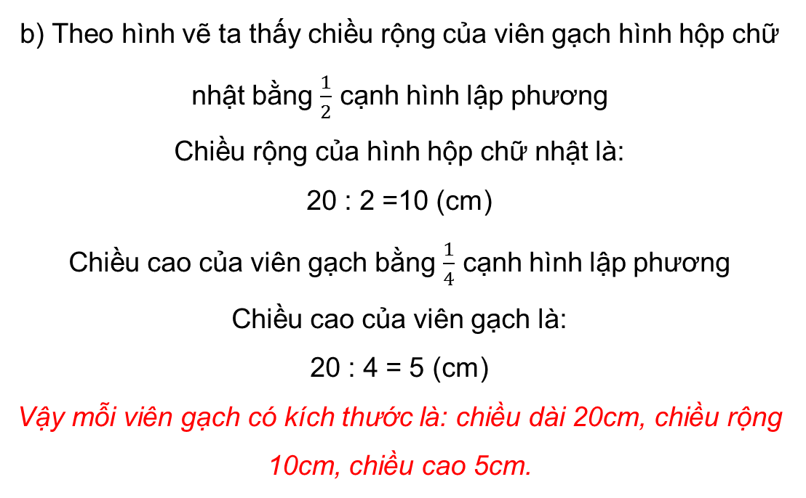
b) Theo hình vẽ ta thấy chiều rộng của viên gạch hình hộp chữ nhật bằng $\frac{1}{2}$ cạnh hình lập phương
Chiều rộng của hình hộp chữ nhật là:
20 : 2 =10 (cm)
Chiều cao của viên gạch bằng $\frac{1}{4}$ cạnh hình lập phương
Chiều cao của viên gạch là:
20 : 4 = 5 (cm)
Vậy mỗi viên gạch có kích thước là: chiều dài 20cm, chiều rộng 10cm, chiều cao 5cm.

Slide 18
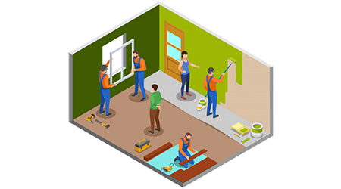
Bài 10.23 (Tr102). Một căn phòng dạng hình hộp chữ nhật có chiều dài 5m, chiều rộng 4 m và chiều cao 3 m. Người ta muốn lăn sơn tường và trần nhà. Hỏi diện tích cần lăn sơn nhiêu mét vuông, biết rằng tổng diện tích các cửa bằng 5,8 m² ?
Giải:
Diện tích xung quanh căn phòng đó là:
2 . ( 5 + 4 ). 3 = 54 (m²)
Diện tích cần lăn sơn là:
54 + 5 . 4 – 5,8 = 68,2 (m²)

Slide 19
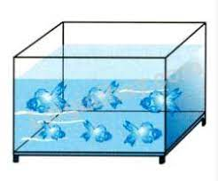
Bài 10.24: Một bể cá dạng hình hộp chữ nhật làm bằng kính (không có nắp) có chiều dài 80cm, chiều rộng 50cm, chiều cao 45cm. Mực nước ban đầu trong bể cao 35 cm.
a) Tính diện tích kính dùng để làm bể cá đó.
b) Người ta cho vào bể một hòn đá trang trí chìm hẳn trong nước thì mực nước của bể dâng lên thành 37,5 cm. Tính thể tích hòn đá.

Slide 20

Giải:
a) Diện tích xung quanh bể cá là:
2 . (80 + 50) . 45 = 11700 (cm²)
Diện tích kính cần dùng để làm bể cá là diện tích xung quanh và diện tích một mặt đáy của hình hộp chữ nhật, nên diện tích kính cần dùng là:
11700 + ( 80 . 50) = 15700 (cm²)

Slide 21
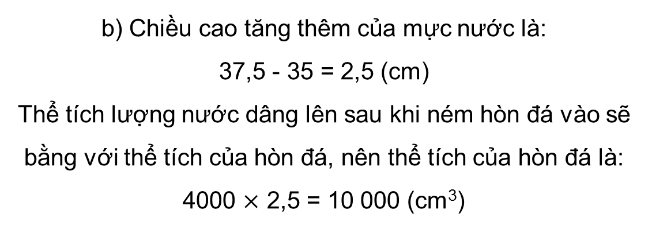
b) Chiều cao tăng thêm của mực nước là:
37,5 - 35 = 2,5 (cm)
Thể tích lượng nước dâng lên sau khi ném hòn đá vào sẽ bằng với thể tích của hòn đá, nên thể tích của hòn đá là:
4000 $×$ 2,5 = 10 000 (cm³)

Slide 22

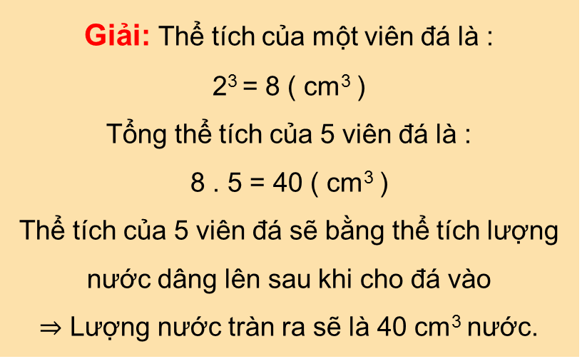
Bài 10.25: Một chiếc cốc có dạng hình trụ, chứa đầy nước. Hỏi nếu bỏ vào cốc 5 viên đá dạng hình lập phương có cạnh 2 cm thì lượng nước trào ra ngoài là bao nhiêu?
Giải: Thể tích của một viên đá là :
2³ = 8 ( cm³ )
Tổng thể tích của 5 viên đá là :
8 . 5 = 40 ( cm³ )
Thể tích của 5 viên đá sẽ bằng thể tích lượng nước dâng lên sau khi cho đá vào
$⇒$ Lượng nước tràn ra sẽ là 40 cm³ nước.

Slide 23
HƯỚNG DẪN VỀ NHÀ
Ôn lại kiến thức
đã học trong bài
Hoàn thành bài tập trong SBT
Đọc và xem
trước bài mới

Slide 24
CẢM ƠN CÁC EM CHÚ Ý LẮNG NGHE, HẸN GẶP LẠI!

